Slide 1
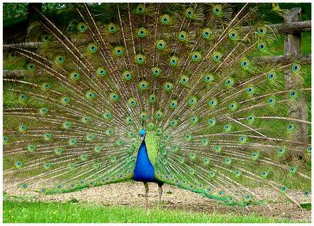
PAON-2 & PAON-4
J.E Campagne
LAL 16/04/2012

Slide 2
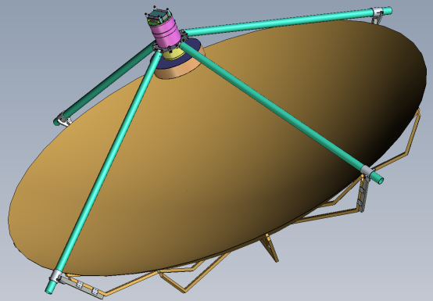
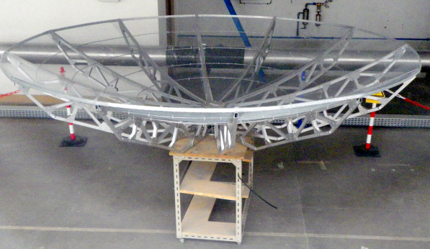
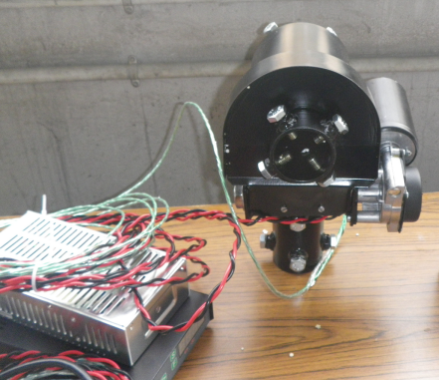
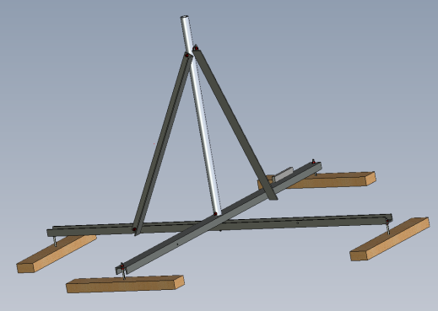
PAON-2
2 paraboles de 3m à base variables
Feed: fin usinage
Electronique LNA
Fixation feed « version 0 »
Cartes ADC: Ok
Mélangeurs/Filtres: Ok
DAQ: Ok
Installation Site
Moteur Elevation
Cmd « raquette »
Pieds « vite fait » léger

Slide 3
PAON-4 ou 6
Design pour tenir 1 an en « autonomie »
Pour moi la question clé: quel réflecteur ?
  3m : riskless
    on peut approvisionner tout de suite. On peut revoir le design du pieds/fixation feed, et s’assurer que la monture est Ok. Délais de mise en œuvre assez bien contrôlés.
  5m : prise de risques sur la partie « non stratégique »
    Choix fournisseur ?
    Montage sur site car pas de transport possible LAL/Meudon => Nançay
    Poids plus important (~300kg) implique pieds/contre-poids ad hoc.
    Monture à adapter (si suffisante???) ou à revoir complètement (=> nouveau fournisseur)
    Si nouvelle monture => nouveau Crtl-Cmd => délais de mise en œuvre
    Redisign de la fixation du feed
    Délais de qualification, validation du design complet ??? Avant mise en service
    Sans doute hors budget

Slide 4
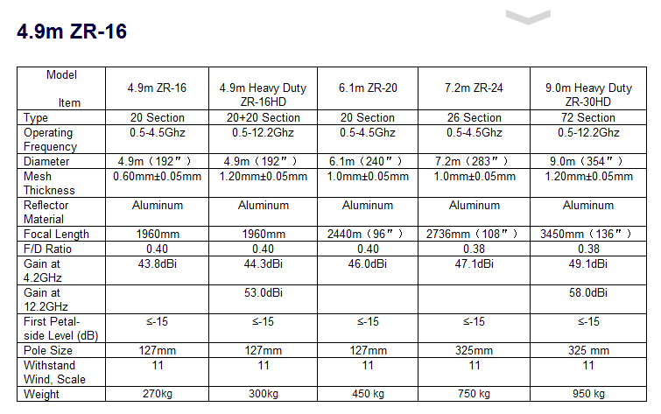
COMSTAR (Chine/Australie)

Slide 5
